Slide 1
[06 – Ch.06b] 컴퓨터 알고리즘
배재대학교 컴퓨터공학과 이경희 (leekhe@pcu.ac.kr)

Slide 2
6장. 검색 트리 (2)

Slide 3
6장 학습목표 (리뷰)
이진 검색 트리의 구조 및 검색·삽입·삭제 작업의 원리 이해
레드 블랙 트리의 특성 및 삽입·삭제 작업 원리 이해
B-트리를 통한 다진 검색 트리의 특성 및 검색·삽입·삭제 작업 원리 이해
다차원 검색에 대한 이해

Slide 4
B-트리란?
등장 배경
디스크의 접근 단위는 블록(페이지)
디스크에 한 번 접근하는 시간은 수십만 개의 명령어를 처리하는 시간과 비슷함
검색 트리가 디스크에 저장되어 있다면 트리의 높이를 최소화하는 것이 유리함
B-트리(B-tree)
다진 검색 트리가 좌우 균형을 유지하도록 하여, 최악의 경우(worst case)의 디스크 접근 횟수를 줄이도록 구성한 것
4

Slide 5
다진 검색 트리
 | key₀ |  | key₁ |  | key₂ |  | … | key_{k-1}
T₀
T₁
T₂
T₃
T_{k}
…
T_{i}
key_{i-1} <
< key_{i}
5

Slide 6
B-트리
B-트리는 이진 검색 트리의 확장
하나의 노드가 여러 개의 키 값을 가질 수 있음
각 노드는 자신이 가진 키 값의 개수 + 1만큼의 자식 노드를 가질 수 있음
B-트리의 구체적 특성
균형잡인 다진 검색 트리를 구성하기 위해 다음의 성질을 만족해야 함
루트를 제외한 모든 노드는 ~ k개의 키를 가짐 (k는 트리에 설정되는 최대 차수)
모든 리프 노드는 같은 깊이(depth)를 가짐
임의의 노드 d의 서브 트리 T_{i}에 속하는 모든 노드의 키 값들은 d의 key_{i-1}보다 크고 key_{i}보다는 작아야 함
6

Slide 7
B-트리의 노드 구조
실제로는 키 값 뿐 아니라 검색 키와 일치했을 때 해당 키를 가진 레코드를 가져 올 수 있는 페이지 번호(p)도 필요
부모 노드가 위치한 포인터(페이지 번호)도 필요
부모 노드의 페이지
 | <key₀, p₀> |  | <key₁, p₁> |  | … | <key_{k-1}, p_{k-1}>
…
7

Slide 8
B-트리를 통해 레코드에 접근하는 과정
 | <key₀, p₀> |  | … | <key_{i}, p_{i}> | …
키 key_{i}를 가진 레코드
페이지 p_{i}
8

Slide 9
B-트리에서의 삽입 알고리즘 스케치
BTreeInsert(t, x) { ▷ t: 루트 노드 번호, x: 삽입하고자 하는 키
x를 삽입할 리프 노드 r을 찾음;
x를 r에 삽입;
if (r에서 오버플로우 발생) then clearOverflow(r);
}
clearOverflow(r) {
if (r의 형제 노드 중 여유가 있는 노드가 있음)
then {r의 남는 키를 형제 노드에게 넘김;}
else {
r을 두 개로 분리하고 가운데 키를 부모 노드로 올림;
if (부모 노드 p에서 오버플로우 발생)
then clearOverflow(p);
}
}
9

Slide 10
B-트리에서의 삽입 예 (1)
* k = 5로 설정한 예
(a)
7 13 25 34
1 2 3 4 6
8 10
15 17 19 20
27 28 30 33
37 38 40 41 45
9, 31 삽입
(b)
7 13 25 34
1 2 3 4 6
8 9 10
15 17 19 20
27 28 30 31 33
37 38 40 41 45
5 삽입
10

Slide 11
B-트리에서의 삽입 예 (2)
5 삽입
(c)
7 13 25 34
1 2 3 4 5 6
8 9 10
15 17 19 20
27 28 30 31 33
37 38 40 41 45
오버플로우!
6 13 25 34
1 2 3 4 5
7 8 9 10
15 17 19 20
27 28 30 31 33
37 38 40 41 45
6을 오른쪽 형제 노드에게 넘김
6이 부모의 키 값 7보다 작게 되므로 6과 7을 맞바꿈
39 삽입
11

Slide 12
B-트리에서의 삽입 예 (3)
(d)
39 삽입
6 13 25 34
1 2 3 4 5
7 8 9 10
15 17 19 20
27 28 30 31 33
37 38 39 40 41 45
오버플로우!
6 13 25 34 40
1 2 3 4 5
7 8 9 10
15 17 19 20
27 28 30 31 33
37 38 39
41 45
분할!
오버플로우가 발생한 노드를 2개로 분할
가운데 키 값 40을 부모 노드에게 넘김
12

Slide 13
B-트리에서의 삽입 예 (4)
(e)
23, 35, 36 삽입
6 13 25 34 40
1 2 3 4 5
7 8 9 10
15 17 19 20 23
27 28 30 31 33
35 36 37 38 39
41 45
32 삽입
13

Slide 14
B-트리에서의 삽입 예 (5)
32 삽입
(f)
6 13 25 34 40
1 2 3 4 5
7 8 9 10
15 17 19 20 23
27 28 30 31 32 33
35 36 37 38 39
41 45
오버플로우!
오버플로우!
6 13 25 31 34 40
1 2 3 4 5
7 8 9 10
15 17 19 20 23
27 28 30
32 33
35 36 37 38 39
41 45
분할!
오버플로우가 발생한 노드를 2개로 분할
가운데 키 값 31을 부모 노드에게 넘김
→ 부모 노드에서 오버플로우가 연쇄적으로 발생한다면 (1), (2)의 과정을 반복
14

Slide 15
B-트리에서의 삽입 예 (6)
31
6 13 25
분할!
34 40
15
1 2 3 4 5
7 8 9 10
15 17 19 20 23
27 28 30
32 33
35 36 37 38 39
41 45
루트 노드에서 오버플로우 발생 시에도 노드를 2개로 분할
가운데 키 값 31을 새로운 루트 노드로 지정 (트리의 depth 증가)
15

Slide 16
B-트리에서의 삭제 (1)
BTreeDelete(t, x, v) { ▷ t: 루트 노드 번호, x: 삭제하고자 하는 키
▷ v: x를 갖고 있는 노드
if (v가 리프 노드 아님) then {
x의 직후원소 y를 가진 리프 노드를 찾음;
x와 y를 맞바꿈;
}
리프 노드에서 x를 제거하고 이 리프 노드를 r이라 함;
if (r에서 언더플로우 발생) then
clearUnderflow(r);
}
16

Slide 17
B-트리에서의 삭제 (2)
clearUnderflow(r) { ▷ r: 언더플로우가 발생한 노드
if ( r의 형제 중 키를 하나 줄 수 있는 여분을 가진 노드가 있음)
then { r이 키를 넘겨받음; }
else {
r의 형제 노드와 r을 합병;
if (부모 노드 p에 언더플로우 발생) then
clearUnderflow(p);
}
}
17

Slide 18
B-트리에서의 삭제 예 (1)
(a)
15
4 8
19 22
1 2 3
5 6 7
9 10
16 18
20 21
24 25 26
7 삭제
(b)
15
4 8
19 22
1 2 3
5 6
9 10
16 18
20 21
24 25 26
4 삭제
18

Slide 19
B-트리에서의 삭제 예 (2)
4 삭제
(c)
15
4, 5 교환
5 8
19 22
1 2 3
4 6
9 10
16 18
20 21
24 25 26
15
4 제거
5 8
19 22
1 2 3
6
9 10
16 18
20 21
24 25 26
언더플로우!
삭제하려는 4의 직후원소 5를 찾아 4와 5를 맞바꿈
4를 제거 → 리프 노드에서 언더플로우 발생
19
9 삭제

Slide 20
B-트리에서의 삭제 예 (3)
15
4 제거
5 8
19 22
1 2 3
6
9 10
16 18
20 21
24 25 26
언더플로우!
15
재분배
3 8
19 22
1 2
5 6
9 10
16 18
20 21
24 25 26
리프 노드에서 언더플로우 발생 시 형제 노드 중 키를 나누어
줄 수 있는 여분이 있는 경우 → 키를 재분배
9 삭제
20

Slide 21
B-트리에서의 삭제 예 (4)
9 삭제
(d)
15
3 8
언더플로우!
19 22
1 2
5 6
10
16 18
20 21
24 25 26
15
언더플로우!
3
병합!
19 22
1 2
5 6 8 10
16 18
20 21
24 25 26
리프 노드에서 언더플로우 발생 시 형제 노드 중 키를 나누어 줄 수 있는
여분이 없는 경우 → 형제 노드를 병합
(병합 시 부모의 키를 하나 가져오므로 부모 노드에서 언더플로우 발생 가능성!)
21

Slide 22
B-트리에서의 삭제 예 (5)
언더플로우!
15
3
병합!
19 22
1 2
5 6 8 10
16 18
20 21
24 25 26
병합!
3 15 19 22
1 2
5 6 8 10
16 18
20 21
24 25 26
병합에 의해 부모 노드에서 언더플로우가 발생하는 경우
→ 부모 노드에 대해 언더플로우를 처리하는 절차를 동일하게 적용 (키의 재분배 또는 형제 노드 병합)
22

Slide 23
다차원 검색
검색 키가 두 개 이상의 필드로 이루어진 검색
KD-트리
KDB-트리
R-트리
그리드 파일
23

Slide 24
KD-트리
KD-트리의 특징
각 레벨에서 필드를 번갈아가며 검색에 사용
한 level에서는 하나의 필드만 사용
총 k 개의 필드를 사용하는 검색이라면, k 개의 레벨을 내려가면 검색에 사용하는 필드가 일치
24

Slide 25
KD-트리의 검색 키 (1)
레벨 0
a₀ a₁ … a_{k-1}
레벨 1
b₀ b₁ … b_{k-1}
c₀ c₁ … c_{k-1}
…
레벨 2
d₀ d₁ d₂ …
e₀ e₁ e₂ …
…
…
레벨 k-1
r₀ r₁ … r_{k-1}
…
레벨 k
x₀ x₁ … x_{k-1}
…
…

Slide 26
KD-트리의 검색 키 (2)
필드의 개수 k=2인 경우의 예
A
50 50
B
10 70
C
80 85
D
25 20
E
40 85
F
70 85
G
10 60
G(10, 60)의 경우
10이 루트의 x값 50보다 작음 → 왼쪽
60이 B의 y값 70보다 작음 → 왼쪽
10이 D의 x값 25보다 작음 → 왼쪽
26

Slide 27
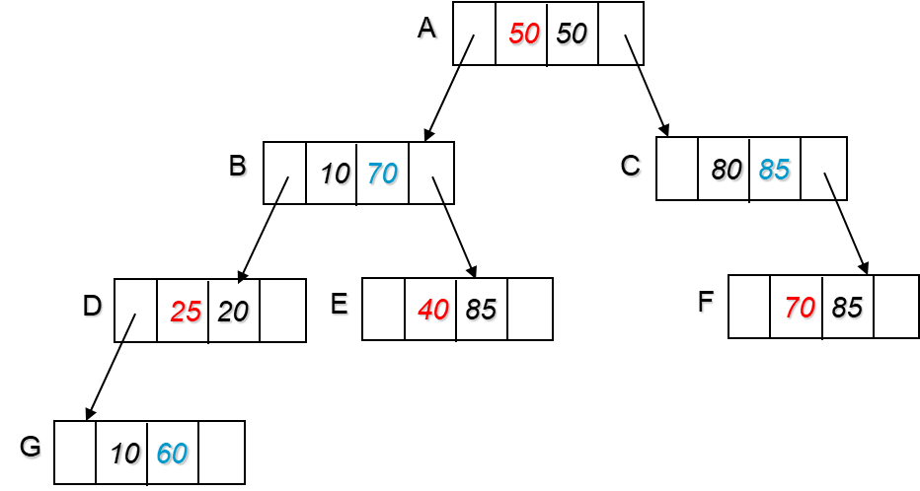
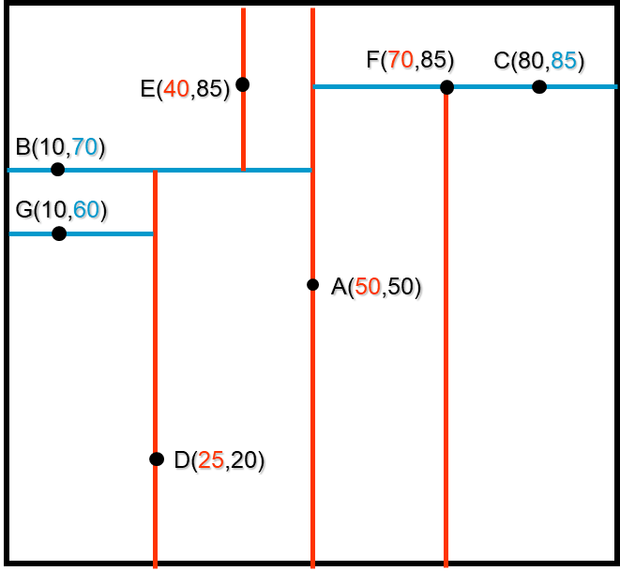
KD-트리의 2차원 공간 분할
27

Slide 28
KDB-트리
KD-Tree와 B-Tree의 특성 결합
다차원 키 (KD-트리)
디스크의 한 페이지가 하나의 노드와 일치 (B-트리)
좌우 균형잡힌 트리 (B-트리)
각 레코드는 k차원 공간에서 하나의 점에 해당
자신이 속한 공간을 담당하는 색인(index) 노드들을 따라감
28

Slide 29
KDB-트리의 노드
영역 노드
복수 개의 (영역, 페이지 번호) 쌍으로 구성
모든 내부 노드는 영역 노드
하나의 영역 노드는 k차원 공간에서 한 영역을 담당
루트 노드는 공간 전체, 이하의 영역 노드들은 공간의 일부분
같은 레벨에 있는 노드들은 서로 겹치는 영역이 없음
같은 레벨에 있는 모든 노드들의 영역을 합치면 공간 전체가 됨
키 노드
복수 개의 (키, 페이지 번호) 쌍으로 구성
모든 리프 노드는 키 노드
29

Slide 30
KDB-트리 구조의 예 (1)
: 제외된 영역
: 점 (하나의 레코드 포인터)
30

Slide 31
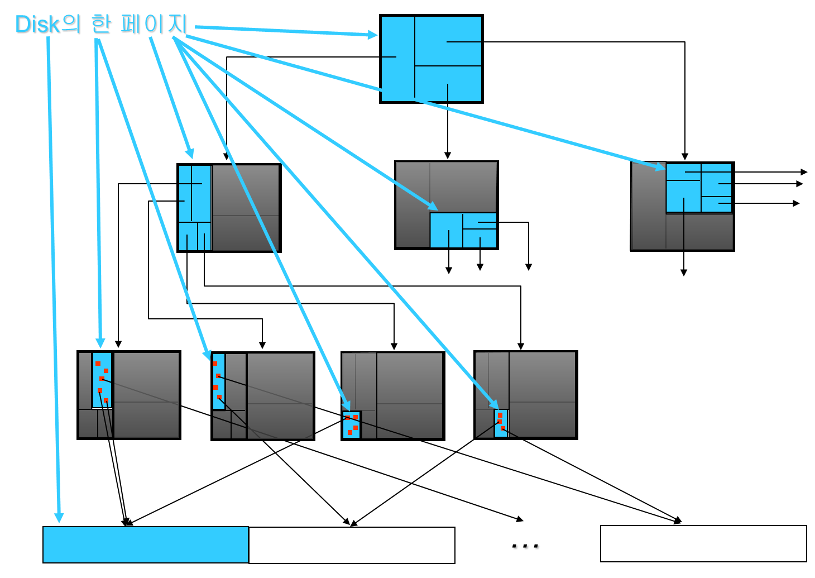
KDB-트리 구조의 예 (2)
31

Slide 32
R-트리
R-트리의 특징
B-트리의 다차원 확장
균형잡힌 검색트리
모든 레코드는 리프 노드에서만 가리킴
다차원 도형의 저장 가능
점, 선, 면, 폐공간, 각종 도형
MBR(Minimum Bounding Rectangle)로 근사
32

Slide 33
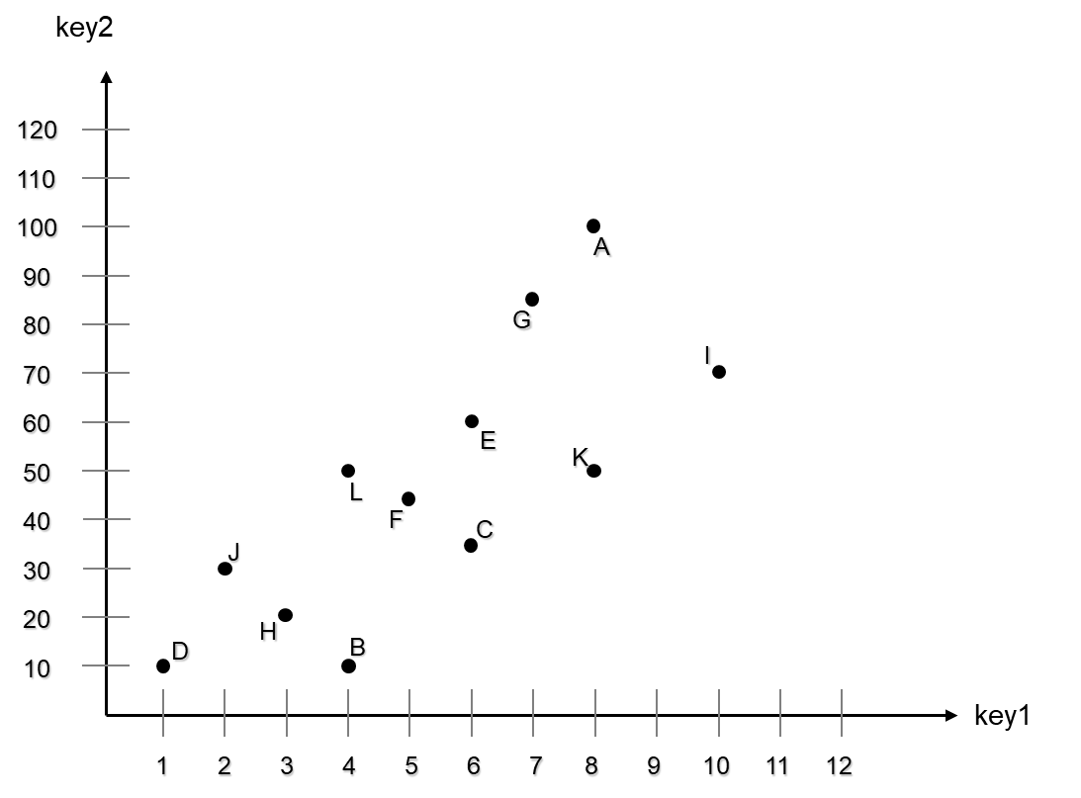
R-트리의 예 (1)
이차원 키를 가진 레코드와 공간 표시 예
이름 | Key1 | Key2
A | 8 | 100
B | 4 | 10
C | 6 | 35
D | 1 | 10
E | 6 | 40
F | 5 | 45
G | 7 | 85
H | 3 | 20
I | 10 | 70
J | 2 | 30
K | 8 | 50
L | 4 | 50
33

Slide 34
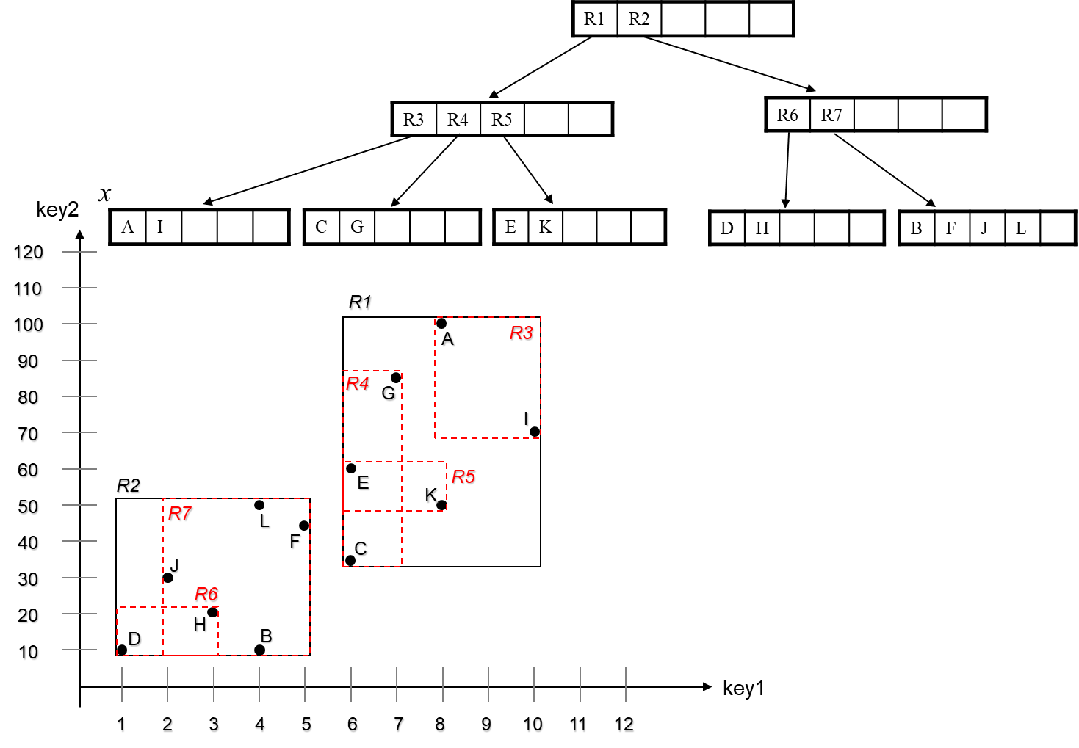
R-트리의 예 (2)
키 값들을 꼭지점으로 하는 MBR로 영역을 근사 표현
34

Slide 35
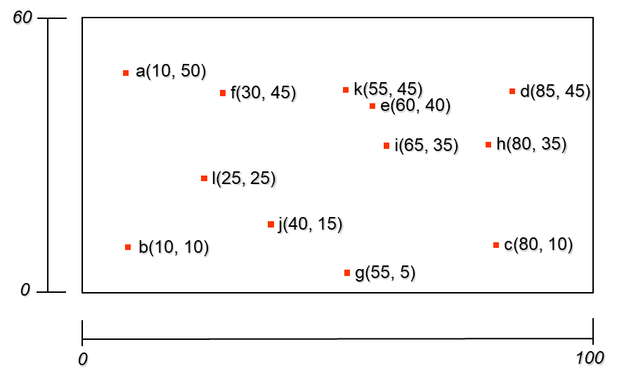
그리드 파일
그리드 파일 (grid file)
트리는 아님
공간을 서로 배타적인 격자 영역으로 나눔
해당 영역에 속하는 레코드들을 모아서 저장
검색 키 값이 저장되는 위치와 직접 상관이 있음
35

Slide 36
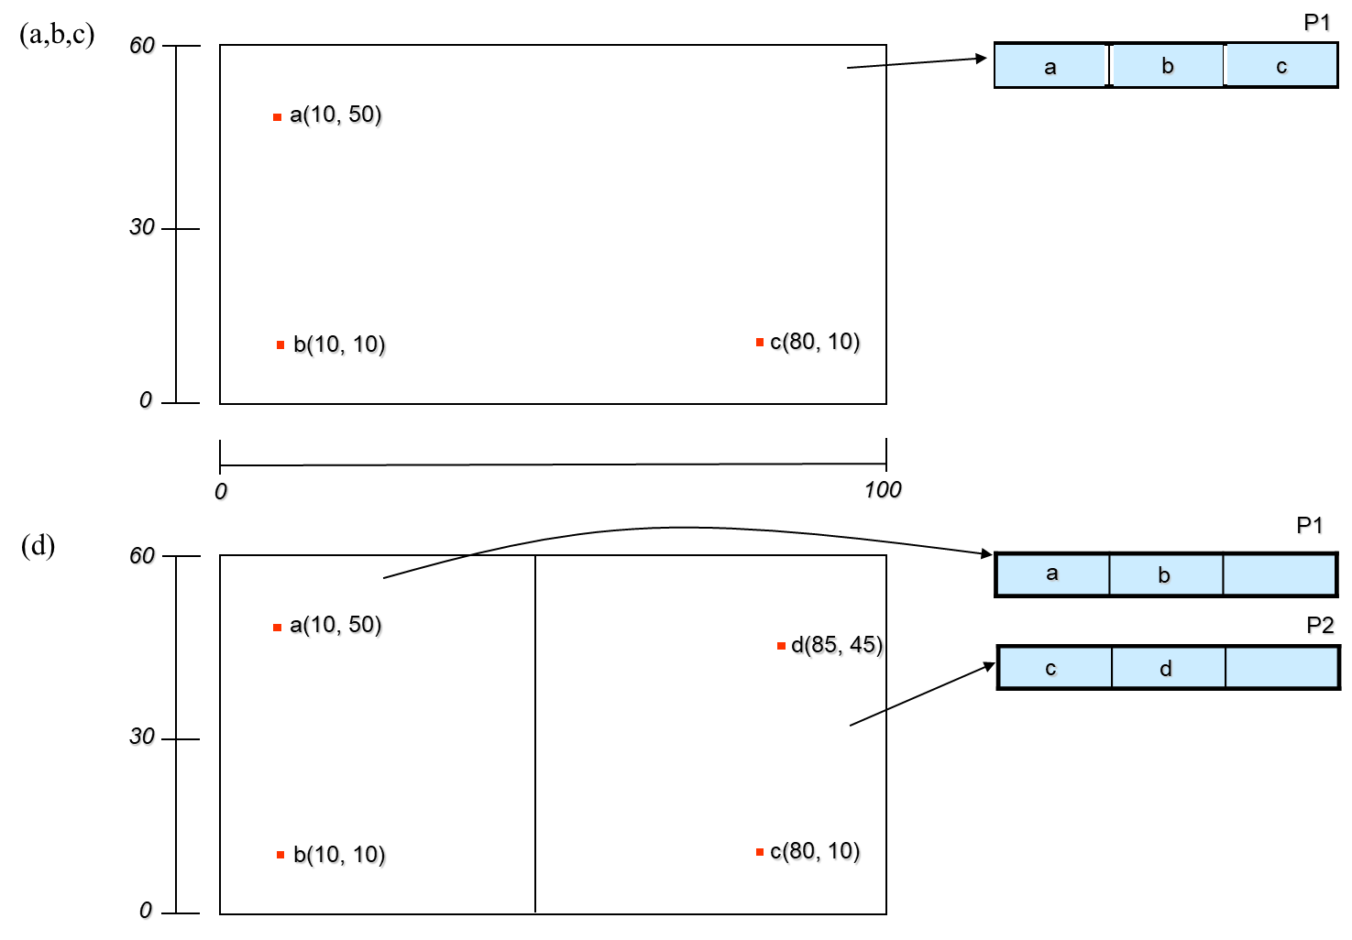
그리드 파일 구성 예 (1)
36

Slide 37
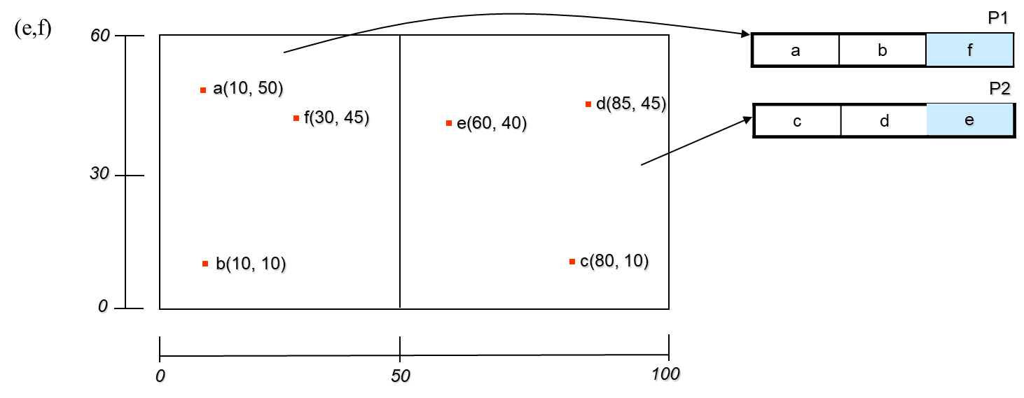
그리드 파일 구성 예 (2)
37

Slide 38
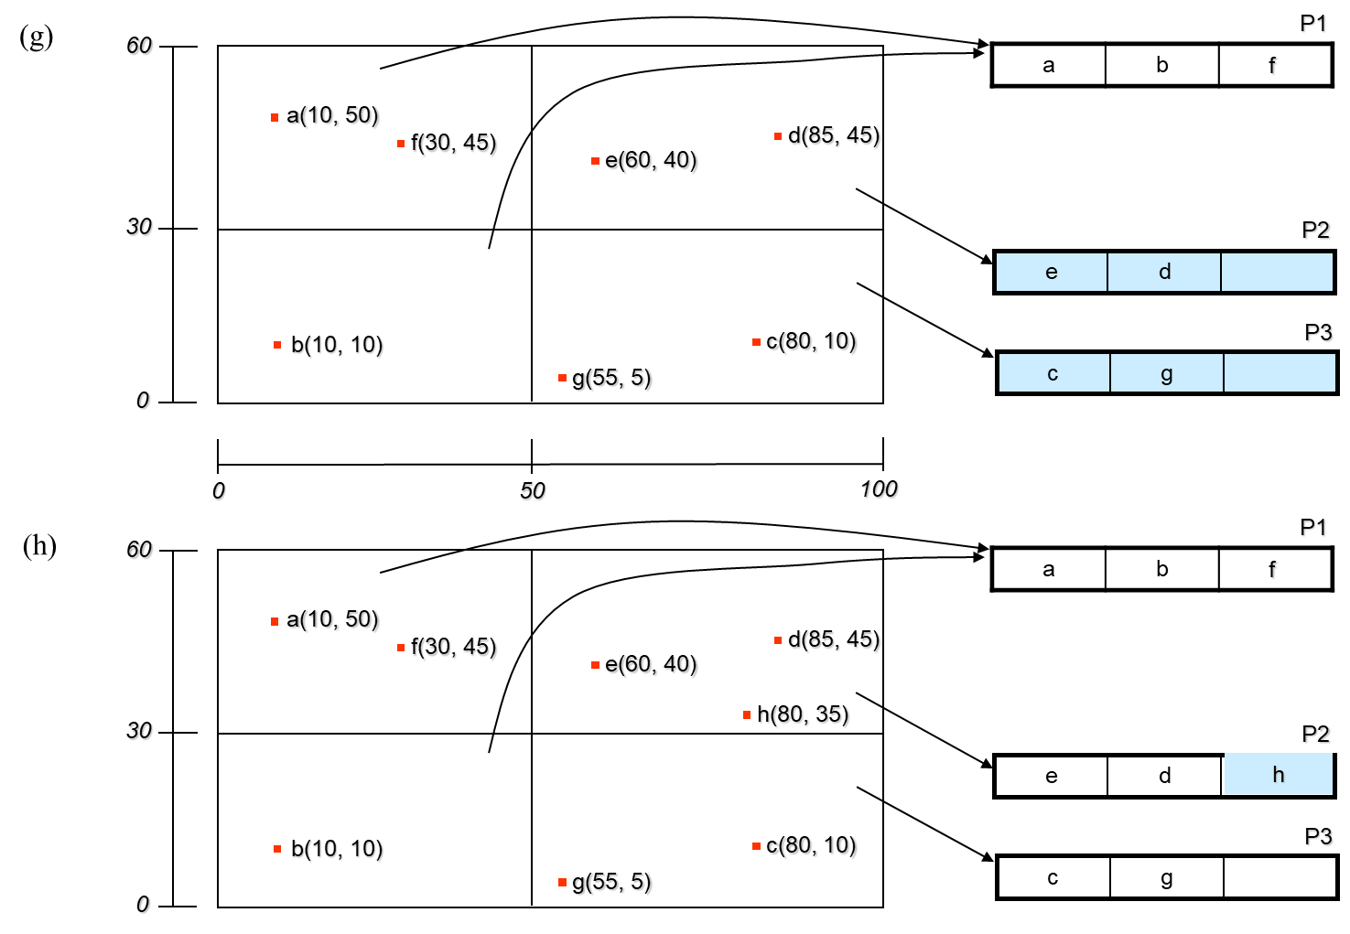
그리드 파일 구성 예 (3)
38

Slide 39
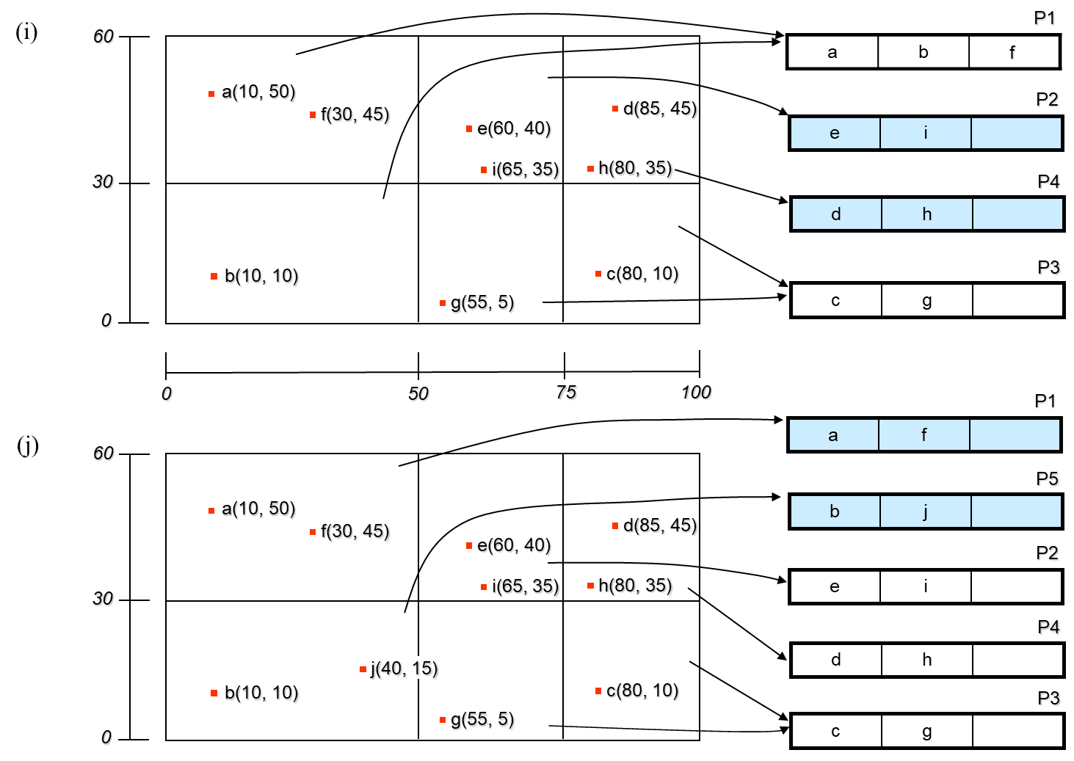
그리드 파일 구성 예 (4)
39

Slide 40
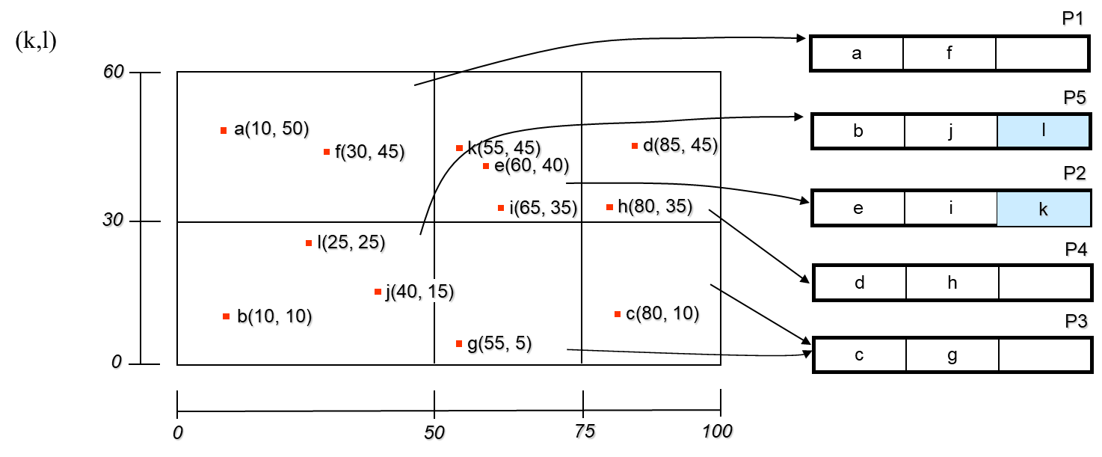
그리드 파일 구성 예 (5)
40

Slide 41
그리드 영역의 관리
일차 스케일링 배열
그리드의 영역을 나누는 좌표를 배열로 관리
그리드 배열
각 영역이 어떤 페이지에 저장되어 있는지를 관리
50
75
30
1
2
4
5
3
3
41

Slide 42
Q & A

